Slide 1
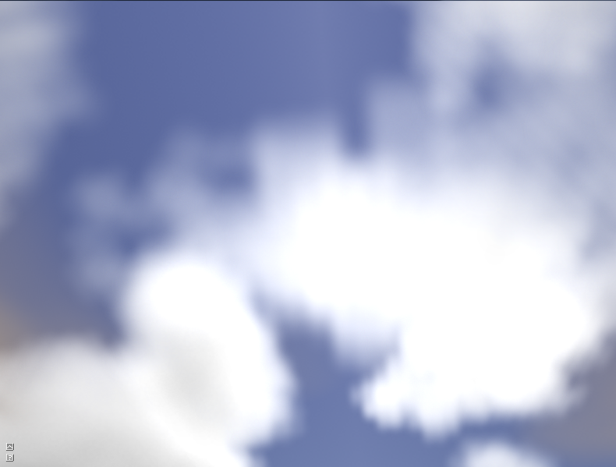
Моделирование объемных облаков
Андрей Азаров
Евгения Арутюнова
Алексей Козятинский

Slide 2
Задача
Volumetric clouds
Моделирование объема: рассеивание, рождение облаков, движение
Корректное освещение (рассеяние, тени)
OpenGL

Slide 3
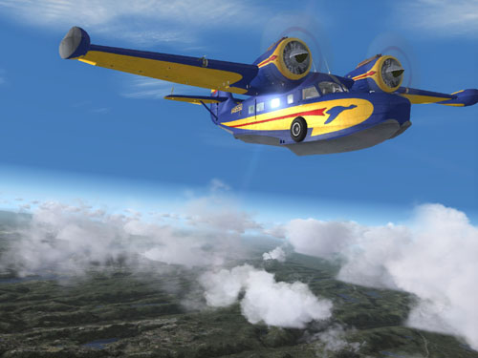
Где используется?
Компьютерные игры
Симуляторы полета
Различные тренажеры

Slide 4
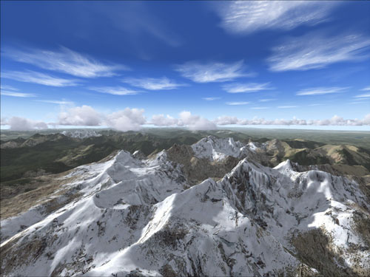

Как моделируют?
Плоская текстура – статичная, либо анимированная
Полупрозрачная текстура с эффектом тумана
Моделирование статичных объемных облаков

Slide 5
Проблемы объемного моделирования
Три основных этапа:
Моделирование изменения облака
Освещение облака
Вывод облака на экран
Каждый этап обладает высокой вычислительной сложностью
Рендер облаков не должен тратить много ресурсов

Slide 6
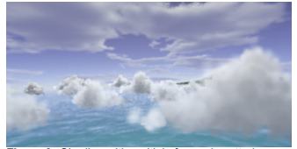
Подход Harris
Используется система частиц
Применяются обманные облака на больших расстояниях
Используется упрощенная модель рассеивания Релея
Освещение рассчитывается на GPU
Предварительный расчет, который делает невозможным моделирование изменения облака

Slide 7
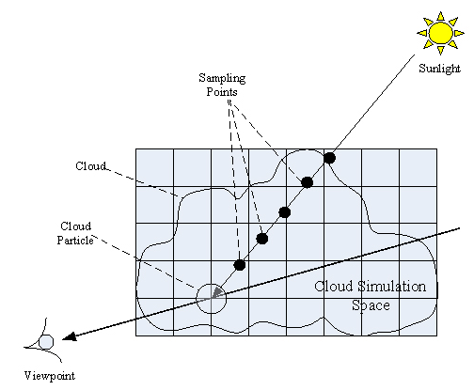
Модель освещения
Два вида рассеивания:
Внутри облака от падающего света
В сторону наблюдателя
Рассеивание внутри облака:
Прямой путь, поглощающийся частицами
Рассеиваемый в сторону других частиц
Предварительный расчет

Slide 8
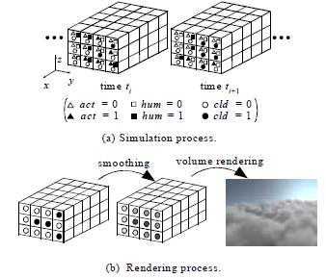
Подход Dobashi
Моделирование роста облаков
Движение облаков под действием ветра
Быстрое моделирование на основе битовых операций

Slide 9
Реализованный подход
Модель освещения Harris
Моделирование ветра и трансформации облаков Dobashi
Несколько потоков для расчета трансформации
OpenGL
На Core i5 с интегрированной графикой 70+ fps для 16 облаков (2 потока)
Самое медленное – пересчет цвета каждой частицы – около 70% всего времени

Slide 10
Изученные технологии
OpenGL
Алгоритмы моделирования облаков
Сторонние библиотеки для работы с OpenGL (freeglut, AntTweakBar, nvidia sdk, …)
Средства профилирования в Visual Studio

Slide 11
Спасибо за внимание

Slide 12
Дальнейшее развитие подхода
Применение различных техник для сокращения числа рассчитываемых частиц
Рандомизированный алгоритм заполнения облаками некоторого объема с определенной плотностью
Разработка способов получения теней от облаков
Отказ от сортировки частиц

